Slide 2
ESTRATEGIA DE COMUNICACIÓN
CENTRO HISTÓRICO
Elaborado por:
Christian Luzuriaga G.

Slide 3
Tipografía recomendada para usar Otterco
Elaborado por: Christian Luzuriaga G.

Slide 4
Objetivos
“
Recuperar al Centro Histórico, buscando evidenciar SEGURIDAD, ORDEN y ORNATO; para que los Quiteños, residentes y visitantes se sientan orgullosos del lugar.
Elaborado por: Christian Luzuriaga G.

Slide 5
Visión
Hacer del Centro Histórico de Quito el espacio patrimonial más visitado de América del Sur*. VA
Elaborado por: Christian Luzuriaga G.

Slide 6
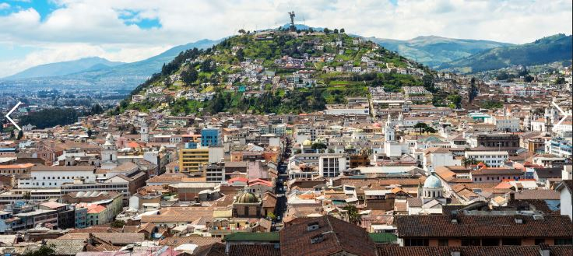
Perfil
La región colonial mejor conservada de América, el Centro Histórico de Quito, ofrece una impresionante arquitectura construida desde el siglo XVI.
Posee plazas de material volcánico, edificios republicanos, monasterios, conventos, iglesias que adornan la estética barroca y gótica y es el hogar de museos llenos de representaciones de su historia.
La arquitectura encarna la historia de Quito, mientras que la conservación de las costumbres modernas alberga la vida cotidiana de sus habitantes.
Elaborado por: Christian Luzuriaga G.

Slide 7
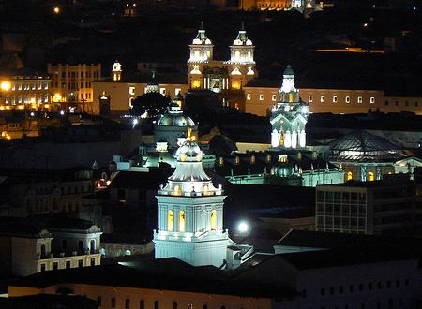
Perfil
3,75 Kms²
Perímetro Centro Histórico
310,000 visitantes
En el fin de semana
+2000 personas
Por Hora en el perímetro
Elaborado por: Christian Luzuriaga G.

Slide 8
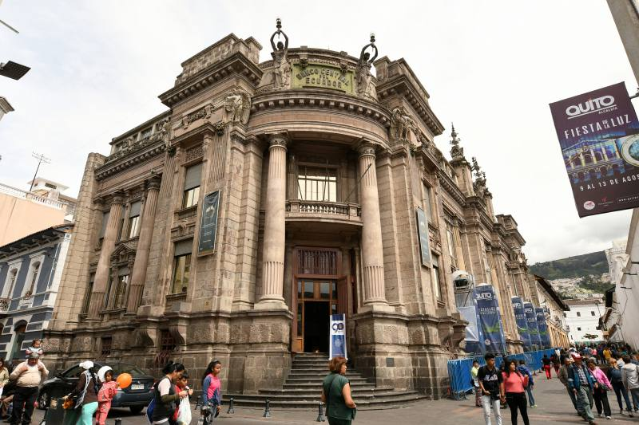
Perfil
El Casco Colonial de Quito es el sector de la ciudad donde mayor cantidad de personas se movilizan a pie.
En los 3,75 km² que lo conforman, de lunes a viernes en un horario entre las 06:30 hasta las 18:30, más de 282 mil personas caminan por sus calles.
Mientras que el fin de semana se registra 310 mil visitantes.
Un promedio de 1 800 a 2 400 personas/hora transitan, en hora pico, por las calles Rocafuerte, Cuenca, Olmedo y Guayaquil. En la calle Chile este flujo supera las 5 500 personas, en hora pico, y en el caso de la calle Guayaquil las 3 000 personas/hora pico.

Slide 9
Grupo Objetivo
Primario
Demografía Quito
2’735.987 Habitantes
1’150.380
Mujeres
1’088.811
Hombres
Primario R
Residentes Centro Histórico
51.000
Habitantes
2,7 Kms
Secundario
Visitantes Quito
500.000
No residentes
600.000
Residentes
Interno
Funcionarios Municipales
18.000
Fuente: INEC 2021 | Administración Zonal | Quito Turismo
Elaborado por: Christian Luzuriaga G.

Slide 10
ENFOQUE
EJE SEGURIDAD
Todas las acciones de control del orden público y de la correcta ocupación de los espacios.
EJE SOCIAL
Atención temprana y direccionamiento a los actores sociales que tengan incidencia en el perímetro de intervención
Elaborado por: Christian Luzuriaga G.

Slide 11
Meta Estratégica
“
Posicionar entre los Quiteños y residentes al centro Histórico como un lugar seguro, limpio y ordenado para que lo puedan visitar con tranquilidad y orgullo.
Elaborado por: Christian Luzuriaga G.

Slide 12
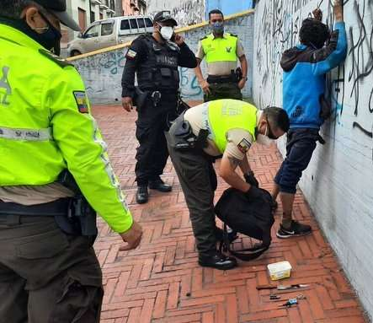
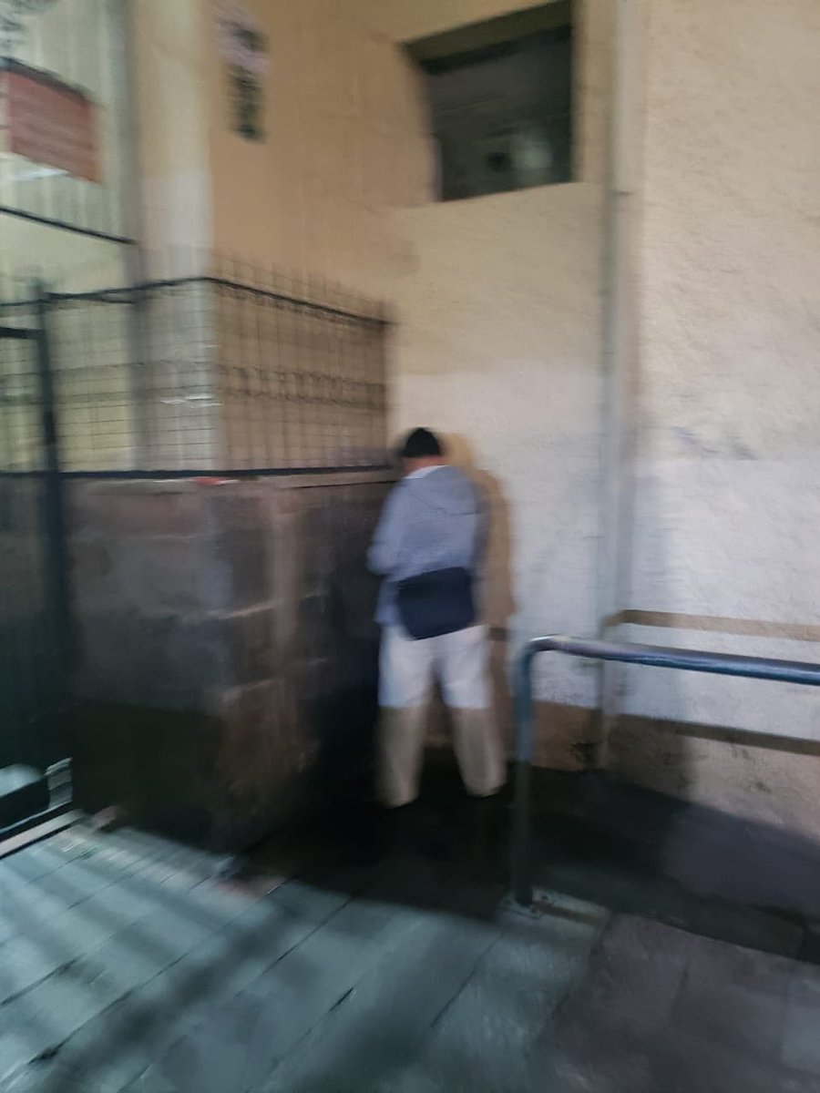
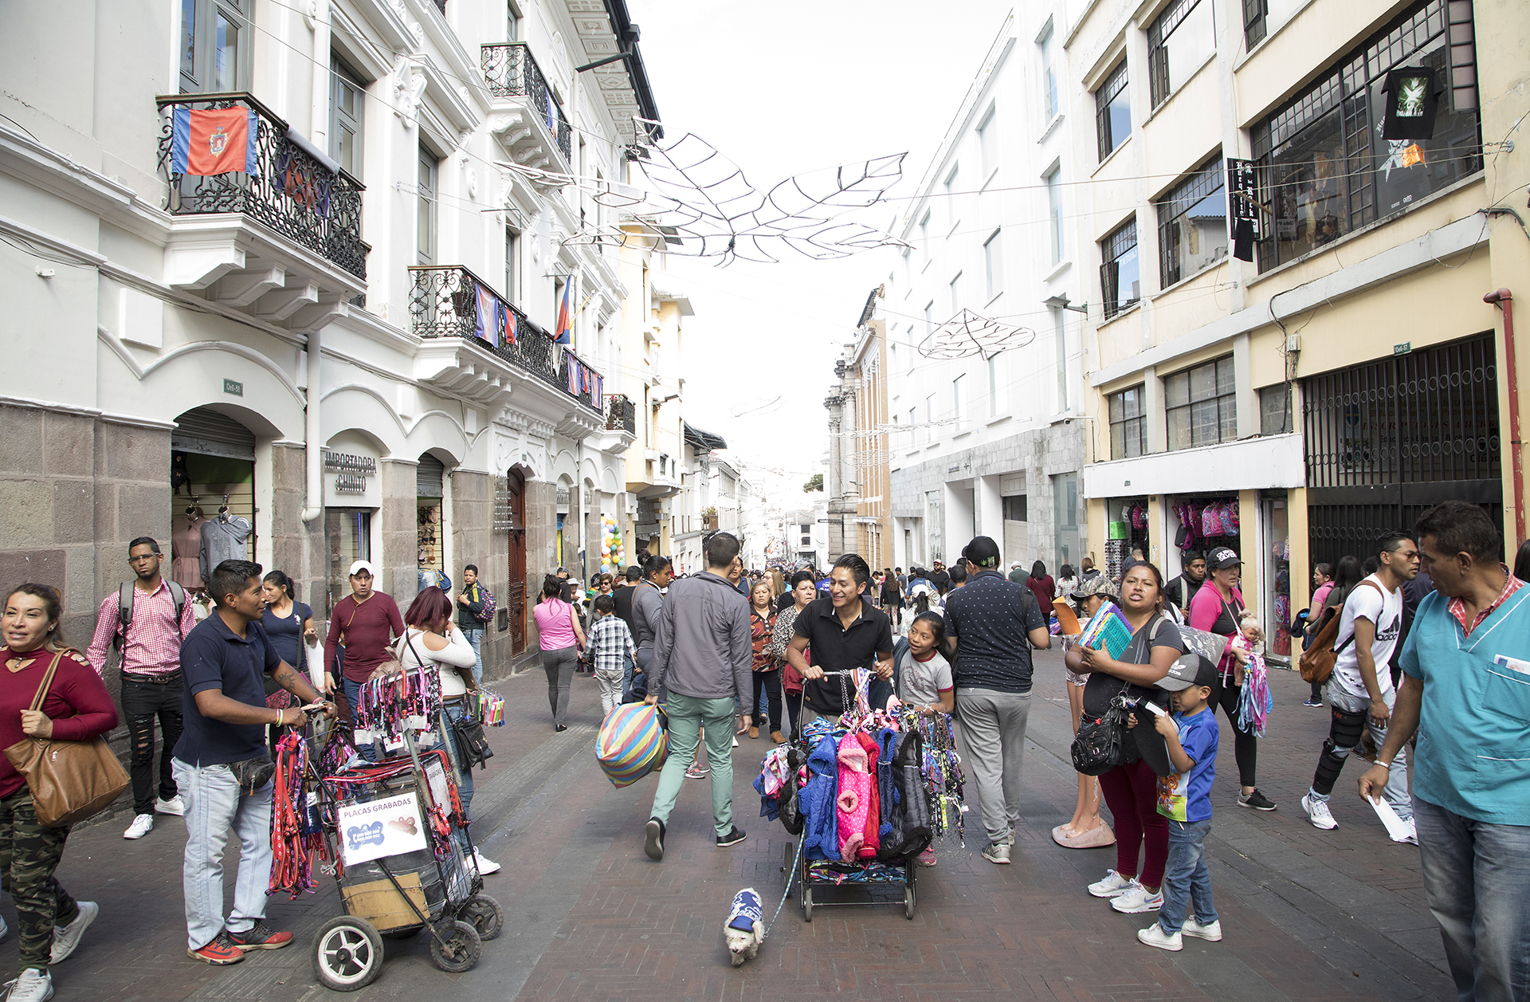
Posicionamiento Actual
Inseguridad.
Desorden.
Insalubridad.
Elaborado por: Christian Luzuriaga G.

Slide 13
BIG IDEA
Elaborado por: Christian Luzuriaga G.

Slide 14
Tácticas
Elaborado por: Christian Luzuriaga G.

Slide 15
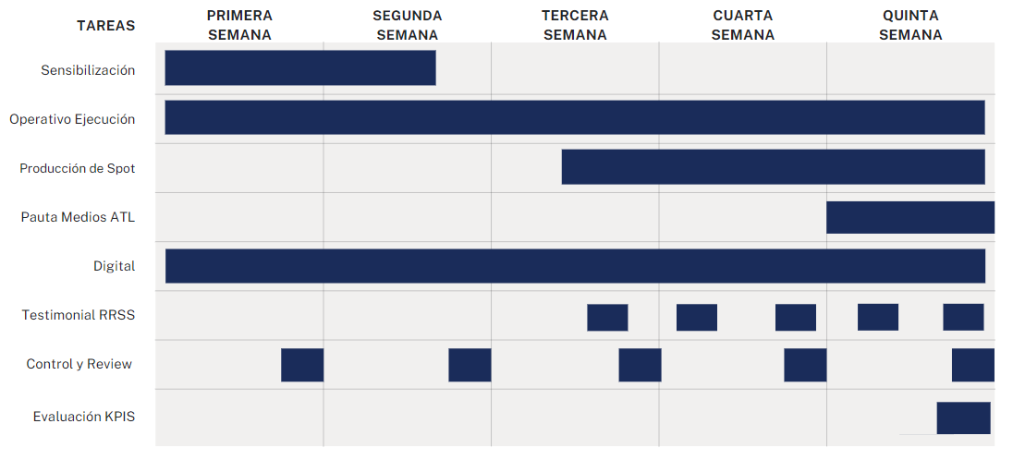
Flow CapCom
Elaborado por: Christian Luzuriaga G.

Slide 16
Acciones Complementarias
Elaborado por: Christian Luzuriaga G.

Slide 17
GRACIAS
Elaborado por: Christian Luzuriaga G.

